Slide 1
Circuitos Elétricos

Slide 2
O que é isso?
O Circuito Elétrico é uma interconexão de elementos elétricos

Slide 3
Carga e Corrente
Conceitos
Carga é uma a propriedade elétrica das partículas atômicas (Q)
Corrente Elétrica é o fluxo de carga por unidade de tempo (A)
Tensão ou Diferença de potencial (DDP)
A DDP é a energia necessária para deslocar uma carga através de um elemento
A tensão Vab entre dois pontos a e b de um circuito é a energia necessaria para desloacr uma carga de a para b

Slide 4
Potência
Conceitos
É a velocidade com que se consome ou se absorve energia
Energia
É a capacidade de realizar trabalho (J)

Slide 5
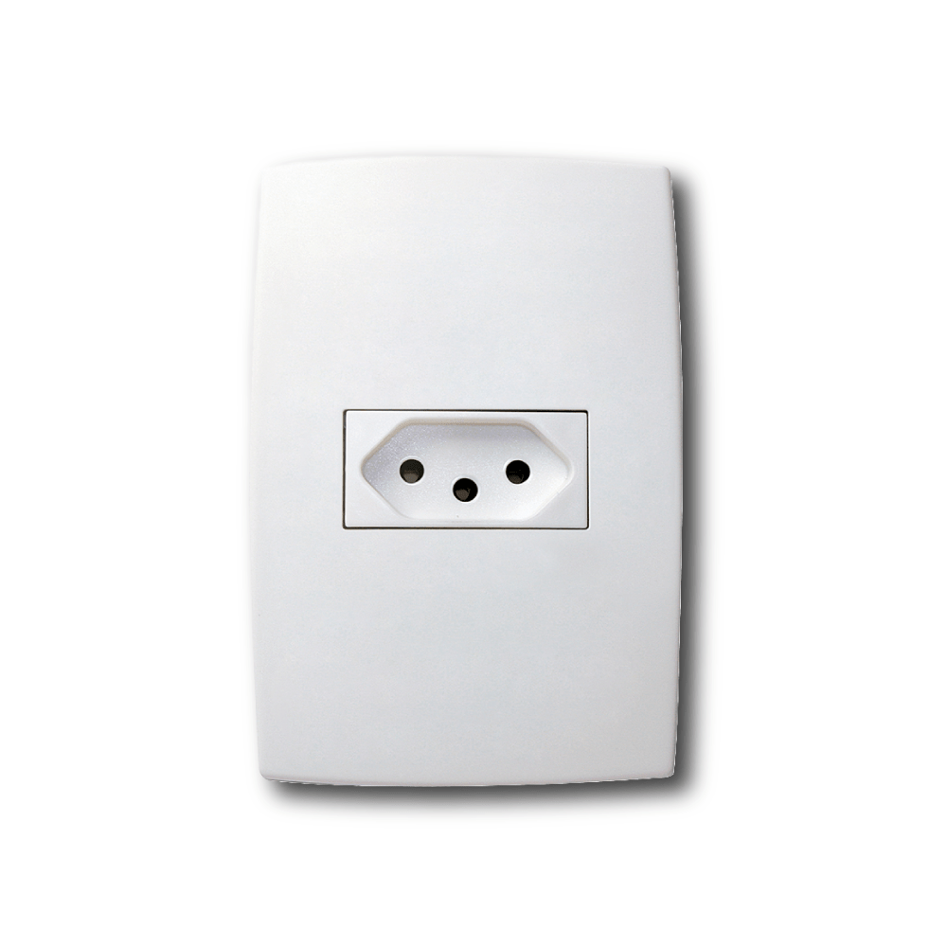
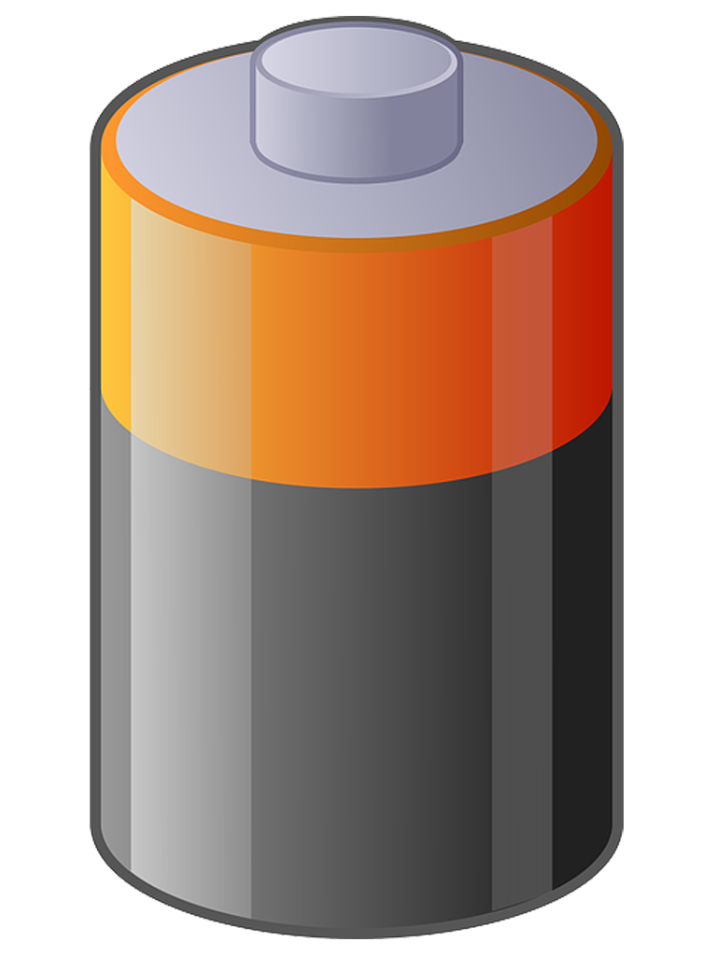
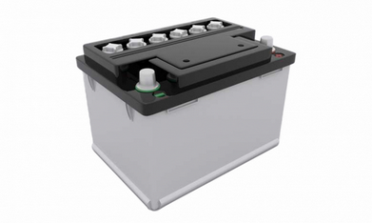
Elementos de um circuito elétrico
A fonte
Uma fonte é um componente capaz de alimentar com energia elétrica determinado circuito. Entre dois pontos desse circuito, a fonte mantém a diferença de potencial (ddp) e consequentemente o movimento ordenado dos portadores de cargas.

Slide 6

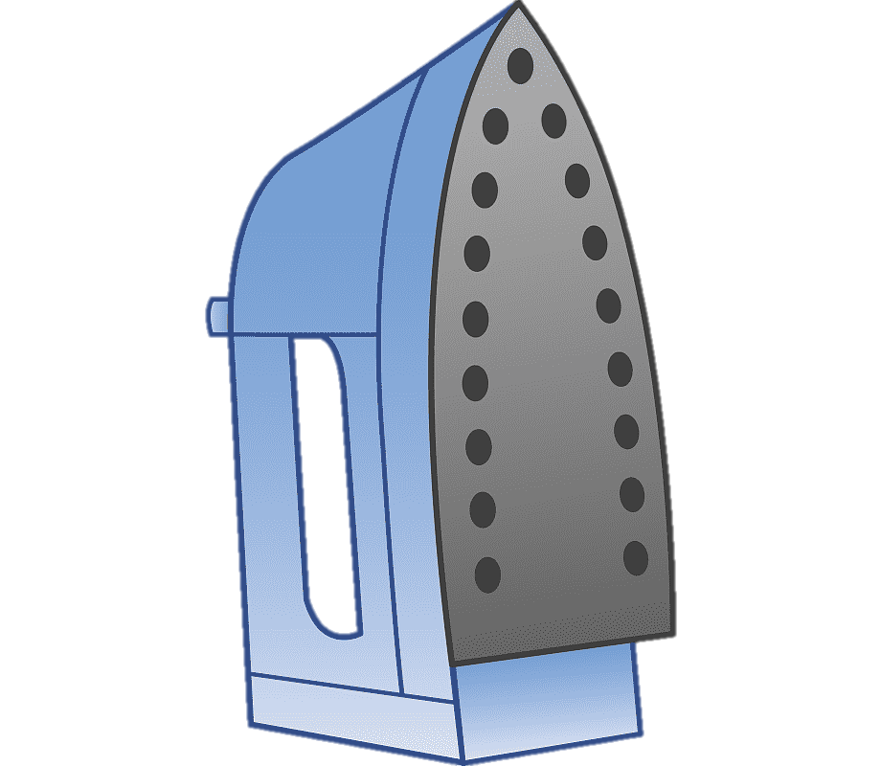

Elementos de um circuito elétrico
Resistor
A resistência R de um elemento, representa sua capacidade de resistir ao fluxo de corrente elétrica (medida em Ohms Ω)
Curto-circuito é um elemento de circuito com resistência próxima de zero
Circuito aberto é um elemento de circuito com resistência que se aproxima de infinito
Resistor é o elemento que limita a passagem de corrente em um circuito, transformando a energia elétrica em energia térmica

Slide 7

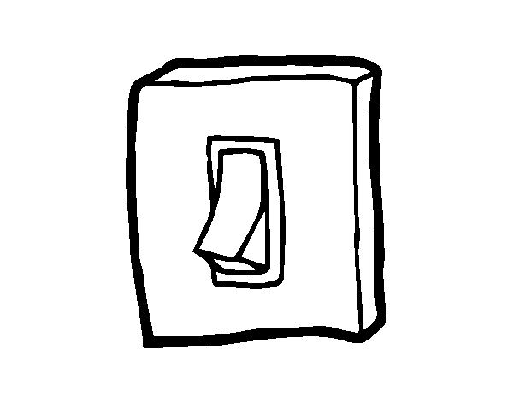

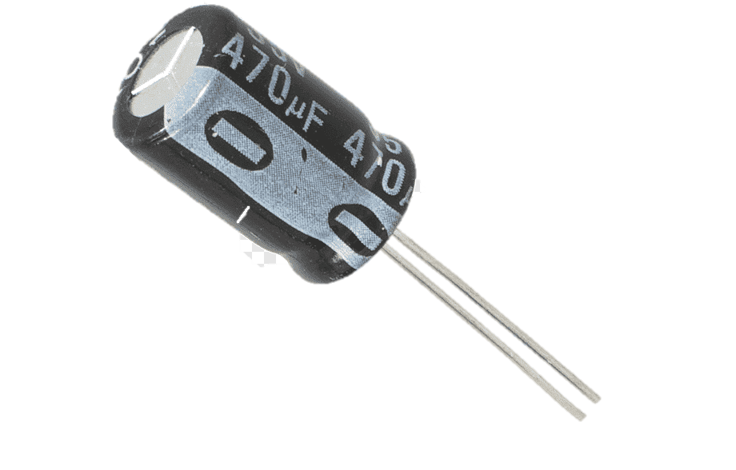
Elementos de um circuito elétrico
Capacitor, Indutor e a Chave
O capacitor acumula energia elétrica
O indutor acumula energia elétrica através de um campo magnético
Em geral, os dois armazenam energia elétrica que pode ser utilizada depois e diminuem os surtos ou picos de corrente
A chave transforma um circuito aberto em um circuito fechado ou um fechado em aberto (interruptor)

Slide 8
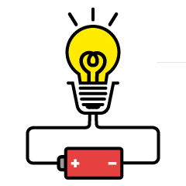
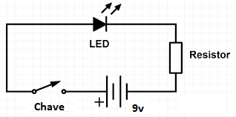
Exemplo
Um circuito simples
Um circuito elétrico simples ocorre quando existe apenas uma corrente, sou seja a corrente elétrica sai da fonte e percorre somente um caminho até voltar a ela

